Slide 1
秒杀场景的SQL解决
杭州平民软件有限公司

Slide 2
问题
搞定库存秒杀问题需要什么技术？
NoSQL?
SQL?
Why?

Slide 3
章节
库存业务？
库存技术？
库存方案？
技术难点？
方案优化？

Slide 4
库存业务
用户
商家
库存
网站
系统

Slide 5
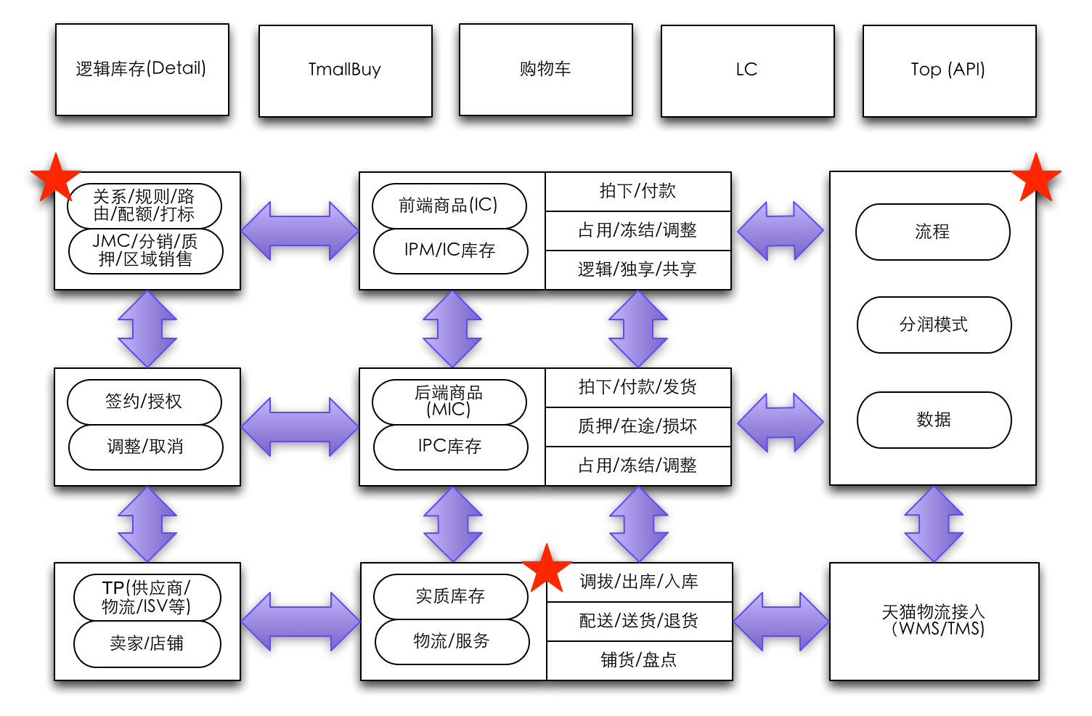
库存全景

Slide 6
多种库存
前端
库存
后端
库存
实际
库存

Slide 7
用户体验
实际有库存，显示零库存
显示有库存，实际零库存
已经下订单，得知零库存
已经付完款，得知零库存
付款遇问题，得知零库存

Slide 8
商家体验
实际有库存，显示零库存
显示有库存，实际零库存
库存数不对，常常做盘点
卖出太多货，加班来不及
下单数很高，付款数很低
特惠有限度，不能无止境

Slide 9
平台体验
实际有库存，显示零库存
显示有库存，实际零库存
库存数不对，常常做盘点
卖出太多货，加班来不及
下单数很高，付款数很低
流量转化率，下单与成交

Slide 10
系统成本
处理不够快，拖跨整个站
数据不准确，加班又通宵
废单特别多，浪费又可耻
一两件商品，坏了一锅粥

Slide 11
库存快准
库存处理快，网站不能跨
库存处理准，大家都开心
库存机制好，商品买卖爽

Slide 12
契约精神
甲方
用户
乙方
商家
库存
契约
中介
网站
合同
系统

Slide 13
库存操作
调整
售出
商家
库存
用户
对账
退货

Slide 14
库存逻辑
拍下
拍下
扣减
预扣
付款
付款
扣减

Slide 15
库存技术
余额减一
操作明细
完整事务
数据落地

Slide 16
余额减一
使用pthread_mutex_t
使用pthread_spinlock_t
使用CAS指令
__sync_fetch_and_add
__sync_fetch_and_sub
__sync_add_and_fetch
__sync_sub_and_fetch

Slide 17
操作明细
下过的单有没有减？
付款的单有没有减？
预扣的单有没有加？
退货的单有没有加？

Slide 18
完整事务
扣了库存没有记明细？
记了明细没有扣库存？

Slide 19
数据落地
内存不可靠，丢了怎么办
搞错一辆车，可能赔得起
搞错一套房，还能赔得起

Slide 20
库存方案
MySQL
MySQL + Read Cache
MySQL + Read/Write Cache
MySQL + NoSQL + Cache
NoSQL + Cache
OneSQL + Read Cache

Slide 21
MySQL
最开始的模式
最省心的模式
规模小的模式

Slide 22
MySQL + Read Cache
顺然自然发展
比较省心模式
读Delay影响用户体验
规模中等模式

Slide 23
MySQL + Read/Write Cache
顺然自然发展
极度操心模式
读Delay影响用户体验
写操作丢失引起超卖
写操作丢失引起少卖
写节点漂移引起乱卖
规模大型模式

Slide 24
Write Cache(全量）
App1
App2
Cache
(item1)
Cache
(item2)
Cache
(item3)
MySQL

Slide 25
Write Cache(问题)
App1
App2
Cache
(item1,
item2)
Cache
(item2,
item3)
Cache
(item3,
item1)
MySQL

Slide 26
Write Cache(增量)
App1
App2
Cache
(item1,
item2)
Cache
(item2,
item3)
Cache
(item3,
item1)
MySQL

Slide 27
Write Cache(问题)
设置麻烦
增量与销量相关
按商品逐人设置
秒杀商品
不能多卖，赶工无好货
不能少卖，成就唯品会

Slide 28
MySQL + NoSQL + Cache
方案复杂
数据复制需求过多
投入巨大
硬件资源投入巨大
不解决问题
只解决性能
未解决准确性

Slide 29
MySQL + NoSQL + Cache(全量)
App1
App2
NoSQL
(item1,
item2)
NoSQL
(item2,
item3)
NoSQL
(item3,
item1)
MySQL

Slide 30
MySQL + NoSQL + Cache(增量)
设置麻烦
增量与销量相关
按商品逐人设置
秒杀商品
不能多卖，赶工无好货
不能少卖，成就唯品会

Slide 31
NoSQL + Cache
未敢正式偿试
缺少事务支持
NoSQL技术不适
准确性需事务支持
简单读的成本过高

Slide 32
MySQL问题定位
MySQL优势
事务机制
程序稳定
事务优化
单行更新
并发优化
最大并发数
排队优化
抢同一商品

Slide 33
OneSQL + Read Cache
关键技术突破
非常省心模式
读Delay影响用户体验
缓存实时更新技术突破
大型模场景验证

Slide 34
技术难点
事务机制
单行并发
排队机制

Slide 35
事务机制
数据准确更重要
库存数据是可以盘点
多级库存对账成本高
事务机制最成熟
应用层无成熟事务机制
数据层数十年事务机制

Slide 36
单行并发
热点商品
资源有限，精确计数
关注度高，并发很高
瞬间压力
前一分钟，千万用户
容易堵塞，拖跨网站
SLA可计算
每秒要求500个？

Slide 37
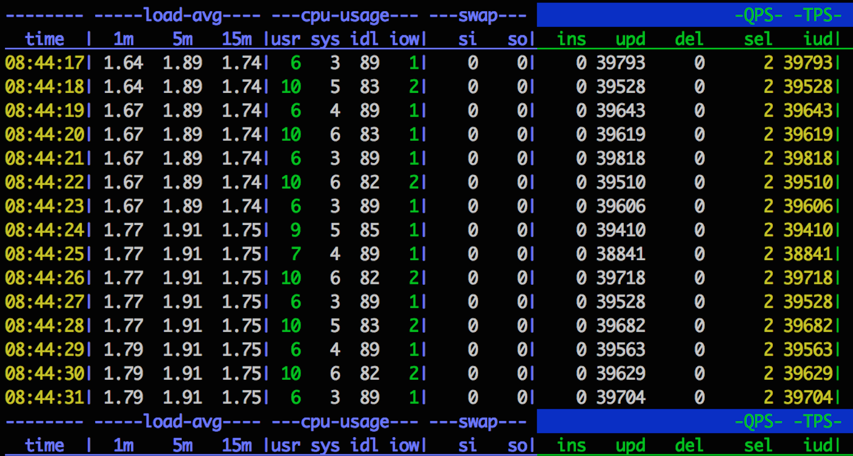
OneSQL 并发能力

Slide 38
处理逻辑
Start transaction
Insert库存明细
Update库存余额
Commit

Slide 39
过独木桥
库存
（数据库）
n
1

Slide 40
网络确认
Commit后才放行
技术测试
本机Socket连接（CPU速度）
Auto Commit（CPU速度）
0.2 ms网络
0.4 ms网络
2.0 ms网络
时延很关键
同城机房间时延？
Update后JVM GC？

Slide 41
网络优化
如何判断Update成功？
两个条件：
Update自身没报错
确认Update记录数
客户端：
确认Update记录数
通知服务器提交
优化思路
提前告知Update记录数？

Slide 42
开源定制
优化方案
Start transaction
Insert 明细
Update /*+ [auto_commit affect_rows 1] */ …
Commit可以省略
效果评测
保留事务
NoSQL性能

Slide 43
扩展定制
一致性查询
Start transaction
Select /*+ [auto_rollback] */ … for update
效果评测
保留事务
NoSQL性能

Slide 44
JVM问题
Start transaction
Insert库存明细
Update库存余额
JVM gc回收内存（100ms)
Commit

Slide 45
测试用例
建表语句
Create table t_item (col1 int not null primary key, col2 int);
Insert into t_item values (1, 100000000);
测试用例
Start transaction
Update /*+ [auto_commit] */ t_item set col2=col2-1 where col1 = 1;
Commit;
秒杀、大账号、额度

Slide 46
定制优势
治标治本
数据层治本
应用层治标
简洁方案
调整SQL顺序
扩展SQL语法
NoSQL vs SQL?
SQL青春常驻

Slide 47
排队机制
应用层
如何阻太多会话进入MySQL?
MySQL Server层
如何阻太多请求进入InnoDB？
MySQL InnoDB层
锁冲突检测成本非常高！

Slide 48
应用排队机制
App
App
Item?
Item?
Q1
Q2
Q3
Q4
Q5
Q1
Q2
Q3
Q4
Q5
MySQL

Slide 49
应用排队缺点
应用需要改造
统一开发框架
应用集群扩容
控制不够精确

Slide 50
MySQL排队机制
App
App
App
Item?
Q1
Q2
Q3
Q4
Q5
InnoDB

Slide 51
MySQL排队优势
应用极少改造
无需统一开发框架
修改少量SQL语句
排队非常精确
发挥InnoDB最佳性能

Slide 52
方案优化
拆分有固定规则
热点商品无定律
热点需动态迁移

Slide 53
复制测试
1条
库存
余额
MySQL
Server1
MySQL
Server2
几毫秒 ~ 几秒
库存
明细
1百条/1千条/1万条/10万条/100万条

Slide 54
热点库存
应用
热点库存路由
热点
配置
常规库存路由
MySQL
MySQL
MySQL
MySQL
Move
MySQL
MySQL
MySQL
MySQL
Normal
Hot Spare

Slide 55
Q & A
OneSQL + OneProxy = Data Arch on Cloud

